Slide 1
Truyện “ Chiếc ô của Thỏ trắng”
Giáo viên: Phạm Thị Thúy
Lớp: Mầm 2

Slide 2
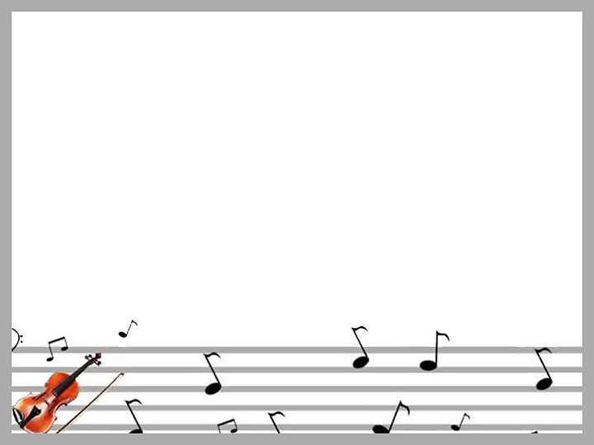
1. Ổn định
Trò chơi: “ Trời mưa”

Slide 3
Hoạt động 1:
Cô kể chuyện

Slide 8
Hoạt động 2:
Đàm thoại

Slide 9
Truyện có những ai ?

Slide 10
Khi có mưa thỏ trắng đã lấy gì làm ô để che đầu?

Slide 11
Thỏ trắng gặp ai?

Slide 12
Gà con kêu như thế nào?
Chiếp! Chiếp !

Slide 13
Thỏ trắng và gà con gặp ai?

Slide 14
Mèo kêu như thế nào?
Meo ! meo !!

Slide 15
Khi tạnh mưa, có nắng Thỏ trắng, gà con và mèo con đã làm gì?

Slide 16
=> Giáo dục: Bạn Thỏ thông minh và tốt bụng đã biết giúp đỡ các bạn. Khi các con chơi đồ chơi, các con chơi cùng bạn, không được tranh giành đồ chơi của bạn.

Slide 17
Hoạt động 3:
Trò chơi thể hiện vai.

Slide 18
Chúc các cô sức khỏe và thành công !!!!!

